Slide 1
Windows приложения
На языке C#
Тема 1

Slide 2
Задачи курса
Задача 1.
Обучение студентов технологии создания GUI.
Графический интерфейс пользователя (англ. graphical user interface, GUI) − это система средств для взаимодействия пользователя с компьютером, основанная на представлении всех доступных пользователю системных объектов и функций в виде графических компонентов экрана (окон, значков, меню, кнопок, списков и т. п.). Все основные операционные системы, такие как Windows, Mac, iOS и Android, имеют графический интерфейс, в котором вы можете щелкнуть значок, чтобы выполнить такое действие, как открытие приложения, просмотр меню или перемещение по вашему устройству. Известная вам оболочка Shell так же является примером GUI.

Slide 3
Задачи курса
Задача 1.
Главным преимуществом GUI является то, что эти системы, доступны для людей всех уровней знаний, от абсолютного новичка до продвинутого разработчика или других технологов. Они позволяют простым пользователям открывать меню, перемещать файлы, запускать программы или искать в Интернете, не указывая компьютеру функции для выполнения через командную строку. GUI также обеспечивают мгновенную обратную связь. Например, щелчок на значке откроет некоторое приложение, и это можно увидеть в режиме реального времени.
В настоящее время почти все приложения, которые создаются для конечного пользователя, имеют GUI.

Slide 4
Задачи курса
Задача 2.
Как и в первом семестре обучения, мы продолжаем обучать студентов основам алгоритмизации и, в частности, навыкам работы с двумерными массивами. Поэтому конечной целью обучения студента является курсовой проект, содержанием которого является создание логической игры, управляемой с помощью разработанного им GUI.

Slide 5
Начало работы
Для работы в C# мы будем использовать среду Microsoft Visual Studio. Этот пакет установлен в сети ВКИ. Его установка на домашний компьютер не представляет трудности, и мы не будем на этом останавливаться. Мы будем использовать Microsoft Visual Studio 2019. Ее первый запуск можно осуществить нажатием кнопки Microsoft Visual Studio в меню Пуск. Порядок начала работы с более ранними версиями можно найти, например, в [1]. В дальнейшем можно использовать пункты меню Файл | Создать | Проект. После запуска откроется следующее окно

Slide 6
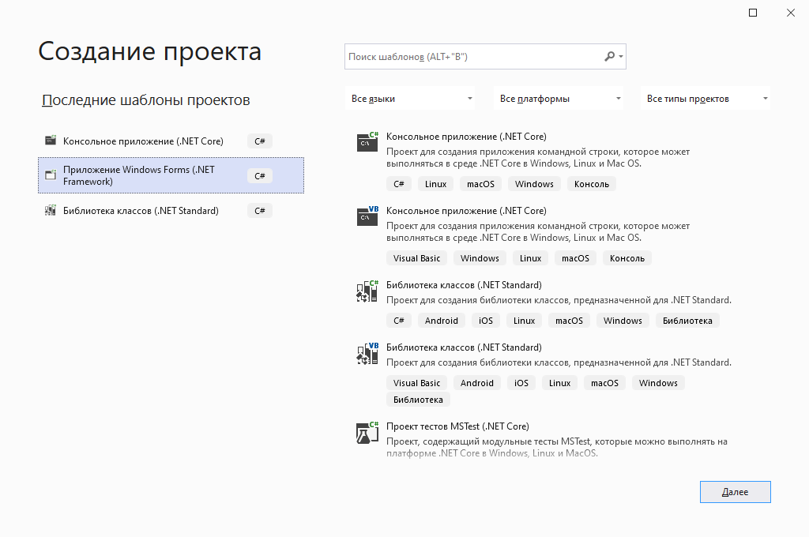
Начало работы

Slide 7
Начало работы
Выбираем в списке проектов слева «Приложение Windows Forms» и нажимаем кнопку «Далее».
Windows-приложение создается в виде проекта. Проект состоит из нескольких файлов разного назначения. В табл. 1 приводится описание некоторых файлов проекта:
Имя файла | Описание
*.sln | файл сборки проекта
*.suo | файл опций проекта
*.csproj | Проект
*.cs | программные файлы на C#
*.Designer.cs | содержит графическое представление формы

Slide 8
Начало работы
Имя проекта вы выбираете самостоятельно. Для сохранения проекта необходимо создать отдельную папку. Нажав на кнопку с точками и воспользовавшись открывающимся при этом диалоговым окном, вы обеспечите сохранение проекта в этой папке. Необходимо также поставить галочку «Поместить решение и проект в одном проекте». Проект находится внутри решения. Несмотря на название, под решением не подразумевается "решение вопроса". Это просто контейнер для одного или нескольких связанных проектов вместе с информацией о сборке, параметрами окна Visual Studio и любыми прочими файлами, которые не относятся к какому-либо конкретному проекту. Решение описывается текстовым файлом (SLN) в собственном уникальном формате; его обычно не изменяют вручную. Нажимаем кнопку «Создать». Откроется окно редактора Microsoft Visual Studio, в котором вы увидите свою первую форму – будущее окно Windows-приложения

Slide 9
Начало работы
Имя проекта вы выбираете самостоятельно. Для сохранения проекта необходимо создать отдельную папку. Нажав на кнопку с точками и воспользовавшись открывающимся при этом диалоговым окном, вы обеспечите сохранение проекта в этой папке. Необходимо также поставить галочку «Поместить решение и проект в одном проекте». Проект находится внутри решения. Несмотря на название, под решением не подразумевается "решение вопроса". Это просто контейнер для одного или нескольких связанных проектов вместе с информацией о сборке, параметрами окна Visual Studio и любыми прочими файлами, которые не относятся к какому-либо конкретному проекту. Решение описывается текстовым файлом (SLN) в собственном уникальном формате; его обычно не изменяют вручную. Нажимаем кнопку «Создать». Откроется окно редактора Microsoft Visual Studio, в котором вы увидите свою первую форму – будущее окно Windows-приложения

Slide 10
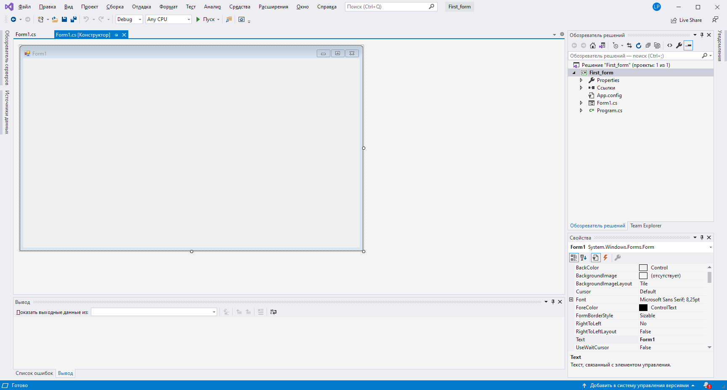
Начало работы

Slide 11
Начало работы
Затем необходимо вывести на экран окно с кодом программы, с помощью которой вы будете работать с формой и ее компонентами. Для этого следует нажать F7 или выбрать в пункте меню «Вид» подпункт «Код». В дальнейшем не раз придется между конструктором и кодом. Для этого ниже основного меню есть специальное подменю. В итоге откроется следующий код:

Slide 12
Начало работы
using System;
using System.Collections.Generic;
using System.ComponentModel;
using System.Data;
using System.Drawing;
using System.Linq;
using System.Text;
using System.Threading.Tasks;
using System.Windows.Forms;

Slide 13
Начало работы
namespace First_form
{
public partial class Form1 : Form
{
public Form1()
{
InitializeComponent();
}
}
}

Slide 14
Начало работы
Команды, использующие слово using, подключают к программе необходимые для ее работы пространства имен. Далее объявляется класс Form1 как наследник класса Form. Ключевое слово «partial» позволяет определению класса, структуры или интерфейса быть распределенным по нескольким файлам. Метод InitializeComponent позволяет инициализировать компоненты (элементы управления), которые будут помещены в форму

Slide 15
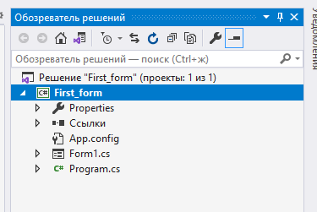
Начало работы
Вернемся в конструктор формы. В правом верхнем углу окна проекта мы видим обозреватель решений В нем можно видеть все формы, входящие в сборку(решение), просматривать их, переключаться между ними.

Slide 16
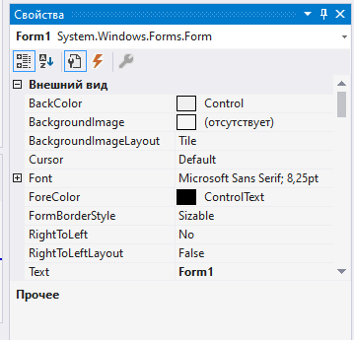
Начало работы
В правом нижнем углу находится окно свойств и методов формы. Там же будут отображаться свойства и методы компонента (кнопки, надписи и т.д.), с которым вы в настоящий момент работаете

Slide 17
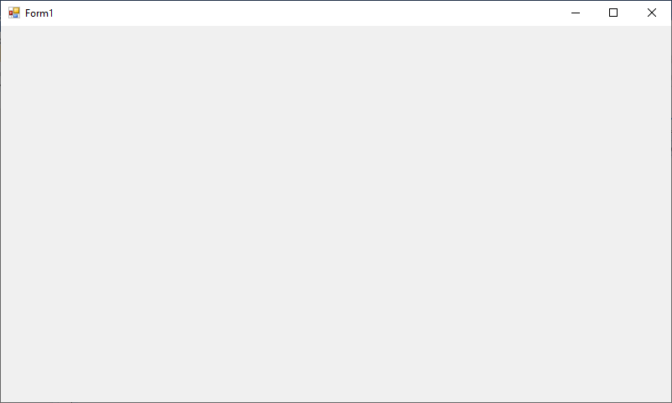
Начало работы
Выполним нашу первую программу. Для этого нужно нажать F5 или нажать мышью на зеленую стрелку «Пуск». И мы увидим форму (окно) – наше первое Windows приложение

Slide 18
Начало работы
Свойство | Описание
Name | имя формы, как объекта класса, позволяет ссылаться на форму в программе
Text | задает заголовок окна формы
BackColor | задает цвет фона
StartPosition | задает стартовую позицию окна
Size | задает размер окна

Slide 19
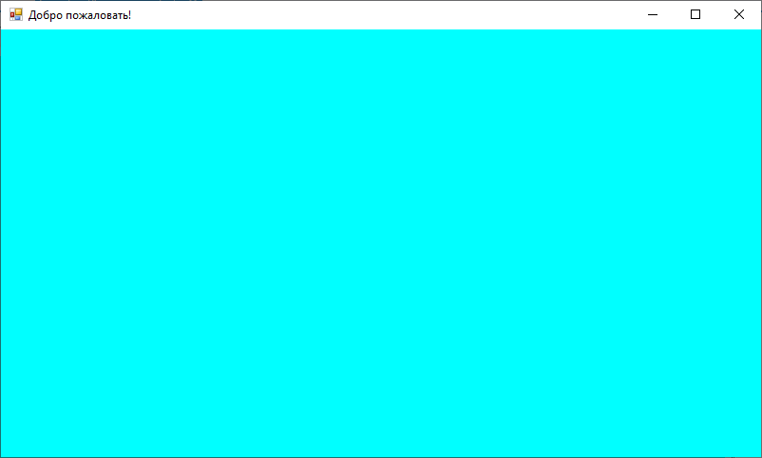
Начало работы
С помощью окна свойств зададим заголовок и цвет фона нашего окна.

Slide 20
Начало работы
К настоящему моменту в нашем окне ничего нет. Пришло время познакомиться с элементами управления формы. Другие их название – виджеты или компоненты формы.
Более подробно с началом работы в Windows Forms можно познакомиться в документации Microsoft

Slide 21
Элементы управления формы
В данном разделе мы познакомимся с основными элементами управления форм: кнопками, флажками, меню, списками и т.д. Элементы управления формы могут быть как визуальными, т.е. видимыми, так и не визуальными, т.е. видимыми только на этапе проектирования приложения.

Slide 22
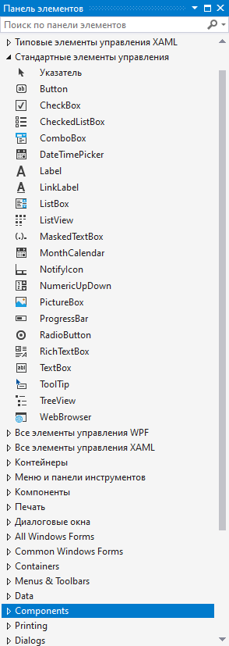
Элементы управления формы
Все элементы управления располагаются на Панели элементов. Для ее вызова нужно выбрать в меню «Вид» пункт «Панель управления».

Slide 23
Элементы управления формы
Панель элементов состоит из нескольких вкладок:
Стандартные элементы управления – содержит основные элементы управления форм, такие как метки, списки, кнопки и т.д.
Контейнеры – элементы контейнеры.
Меню и панели инструментов – меню и кнопочные панели.
Данные – элементы для работы с данными (базами данных).
Компоненты – различные вспомогательные компоненты, такие как Timer, ImageList, Process, DirectorySearcher.
Печать – элементы для печати.
Диалоговые окна – для создания стандартных диалоговых окон Windows.
Отчеты – компоненты для создания отчетов.

Slide 24
Элементы управления формы
Все элементы управления имеют ряд общих свойств:
Anchor: Определяет, как элемент будет растягиваться
BackColor: Определяет фоновый цвет элемента
BackgroundImage: Определяет фоновое изображение элемента
ContextMenu: Контекстное меню, которое открывается при нажатии на элемент правой кнопкой мыши. Задается с помощью элемента ContextMenu
Cursor: Представляет, как будет отображаться курсор мыши при наведении на элемент
Dock: Задает расположение элемента на форме
Enabled: Определяет, будет ли доступен элемент для использования. Если это свойство имеет значение False, то элемент блокируется.
Font: Устанавливает шрифт текста для элемента
ForeColor: Определяет цвет шрифта

Slide 25
Элементы управления формы
Location: Определяет координаты верхнего левого угла элемента управления
Name: Имя элемента управления
Size: Определяет размер элемента
Width: ширина элемента
Height: высота элемента
TabIndex: Определяет порядок обхода элемента по нажатию на клавишу Tab
Tag: Позволяет сохранять значение, ассоциированное с этим элементом управления
Для того, чтобы разместить элемент на форме необходимо перетащить его мышью с панели управления на форму.

Slide 26
Элемент Label
Для отображения простого текста на форме, доступного только для чтения, служит элемент Label (метка). Основные его свойства приведены в табл. 3.
Свойство | Описание
Name | Задает имя объекта, используется для ссылки на объект в программе
Text | Строка, задает тот текст, который будет выведен в окне
Autosize | Если свойство равно true, то рамка объекта растягивается по размеру текста.
Font | Задает шрифт (размер, стиль, подчеркивание, зачеркивание)
Image | Задает рисунок, связанный с текстом
TextAlign | Задает выравнивание текста относительно рамки
BackColor | Задает цвет фона

Slide 27
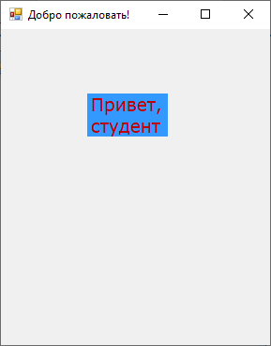
Элемент Label
Разместим на нашей форме Label
и с помощью свойства Текст создадим на ней надпись.

Slide 28
Элемент Button (кнопка)
Наиболее часто используемым элементом управления является кнопка. Обрабатывая событие нажатия кнопки, мы может производить те или иные действия.
Свойство | Описание
Text | Текст на кнопке
TextAlign | Выравнивание текста относительно рамки
Size | Размер кнопки
Font | Шрифт
ForeColor | Цвет букв
BackColor | Цвет фона
Image | Картинка на кнопке
ImageAlign | Выравнивание картинки относительно рамки

Slide 29
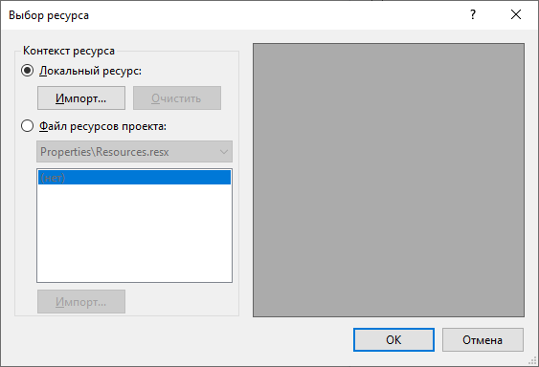
Элемент Button (кнопка)
Установим для кнопки изображение. Для этого выберем кнопку и в окне Свойств нажмем на поле Image. Нам откроется диалоговое окно установки изображения

Slide 30
Элемент Button (кнопка)
При нажатии на кнопку в редакторе проекта мы получаем в коде программы обработчик события. В нем мы описываем действия, которые программа должна будет выполнить при нажатии кнопки после запуска программы на исполнение.
public partial class Form1 : Form
{
public Form1()
{
InitializeComponent();
}
private void button1_Click(object sender, EventArgs e)
{
label1.Text += "! Где твой мяч?";
}
}

Slide 31
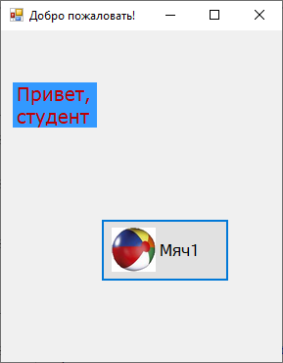
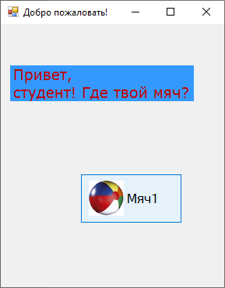
Элемент Button (кнопка)

Slide 32
Элемент TextBox
Для ввода и редактирования текста предназначены текстовые поля - элемент TextBox. Также как и у элемента Label текст элемента TextBox можно установить или получить с помощью свойства Text.
Свойство | Описание
Text | Строка, содержит то, что ввел пользователь
TextAlign | Задает выравнивание текста относительно рамки
Lines | Свойство типа массив, содержит многострочный текст, который введен в поле.
MultiLine | Если свойство равно true, то элемент будет показывать многострочный текст
Location | Задает расположение элемента относительно окна
Font | Шрифт текста
BackColor | Цвет фона
ForeColor | Цвет текста
WordWrap | Если свойство равно true, то введенный текст разбивается на несколько строк по пробелам
PasswordChar | Задает символ, маскирующий ввод
ReadOnly | Если равен true, элемент только для чтения
ScrollBars | Позволяет добавить полосу скроллинга, если равен true

Slide 33
Элемент TextBox
По умолчанию при переносе элемента с панели инструментов создается однострочное текстовое поле. Для отображения больших объемов информации в текстовом поле нужно использовать его свойства Multiline и ScrollBars. При установке для свойства Multiline значения true, все избыточные символы, которые выходят за границы поля, будут переноситься на новую строку.
Кроме того, можно сделать прокрутку текстового поля, установив для его свойства ScrollBars одно из значений
None: без прокруток (по умолчанию)
Horizontal: создает горизонтальную прокрутку при длине строки, превышающей ширину текстового поля
Vertical: создает вертикальную прокрутку, если строки не помещаются в текстовом поле
Both: создает вертикальную и горизонтальную прокрутку

Slide 34
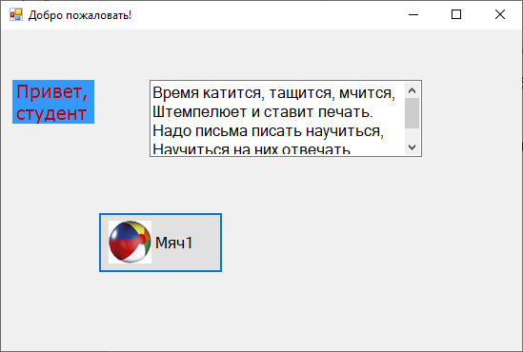
Элемент TextBox

